Slide 1

Poruchy cirkulácie krvi a likvoru v mozgu
LENKA ŠALAMONOVÁ-BLICHOVá, OLIVER Rácz
2021

Slide 2
Intrakraniálna hypertenzia
Edém mozgu
Intrakraniálne krvácanie
Poruchy cirkulácie mozgomiechového moku
Poruchy cirkulácie krvi a likvoru v mozgu

Slide 3
Intrakraniálna hypertenzia, definícia, fyziológia
Zvýšený tlak v lebečnej dutine
Normálny intrakraniálny tlak (intracranial pressure,ICP):
5 - 10 mm/Hg (0,7-1,3kPa)
ICP závisí predovšetkým od:
  Objemu mozgového tkaniva
  Objemu krvi v krvnom obehu
  Objemu mozgomiechového moku (LCS – liquor cerebrospinalis)
  → poruchy LCS
Ohrozuje činnosť mozgu, môže byť smrteľná

Slide 4
Príčiny, stupne, následky
PRÍČINY
Mozgový edém
Expanzívne pochody (nádory, metastázy, krvácanie, edém) v mozgu
Zvýšené množstvo alebo tlak LCS
STUPNE A NÁSLEDKY
Plne kompenzovaný (znížená tvorba a zvýšená rezorbcia LCS)
Čiastočne kompenzovaný
Dekompenzovaný
  Kompresia ciev → ischémia → hypoxia (a porucha metabolizmu) →
  Zvýšenie pCO₂ → vazodilatácia → ďalšie zvýšenie ICP
  Ireverzibilné poškodenie nervových buniek

Slide 5
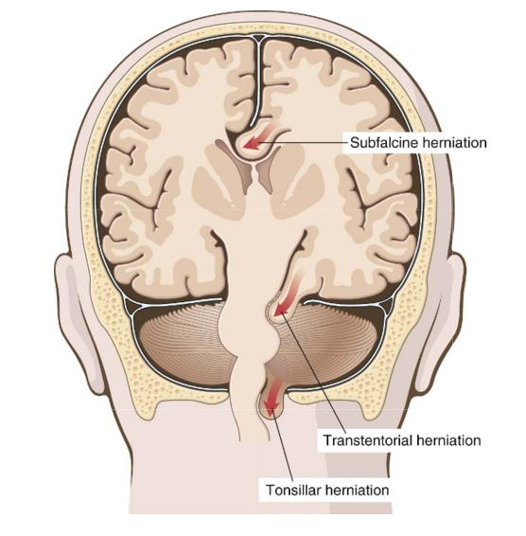
Príznaky a komplikácie
Nauzea, zvracanie, silné bolesti hlavy, závraty, poruchy vízu (edém papily n. optici), poruchy vedomia
Herniácie
Zaklínenie mozgového tkaniva do záhybov dura mater alebo mozočkových tonzíl cez veľký otvor v lebke (foramen magum)
„Tonzilárna“ ohrozuje život pre kompresiu vitálnych centier v predĺženej mieche

Slide 6
Mozgový edém
Hromadenie tekutiny v intersticiálnom priestore mozgu a intracelulárnom (opuch buniek)
Najčastejšia príčina zvýšeného intrakraniálneho tlaku
PRÍČINY
Hypoxia (napr. výšková choroba)
Poruchy metabolizmu vody a elektrolytov (SIADH a iné)
Nádory mozgu
Paralýza mozgových ciev (vazodilatácia) otras a pohmoždenie mozgu, po odstránení nádoru alebo cudzieho telesa z mozgu
NÁSLEDKY
Kompresia mozgového tkaniva
Kompresia ciev – lokálna cirkulačná ischémia
Predlžená dráha difúzie kyslíka a iných látok do buniek

Slide 7
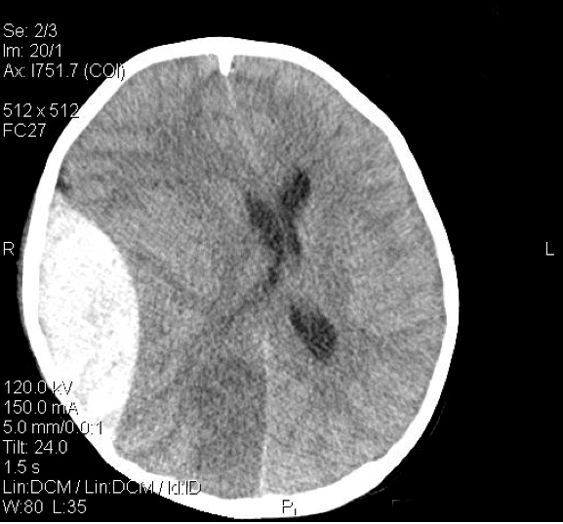
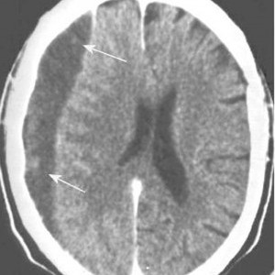
Intrakraniálne krvácanie
Ťažké stavy, dramatický rozvoj príznakov sprevádzaný poruchami vedomia.
Ohrozenie života
Lokalizácia
Epidurálne
Subdurálne
Subarachnoidálne
Intracerebrálne → náhla mozgová príhoda
intraventrikulárne

Slide 8
Epidurálne krvácanie
Hematóm medzi dura mater a lebkou
Často po vážnych úrazoch hlavy
85% prípadov: ruptúra a.meningea media pri zlomenine temporálnej kosti
Tiež z venóznych splavov a meningeálnych žíl
Rozvíja sa postupne v priebehu hodín, až. dní
Často unilaterálne, môže byť aj subdurálne a subarachnoidálne krvácanie
CT: bikonkávny tvar

Slide 9
Epidurálne krvácanie
Anatómia – malý priestor medzi dura mater a lebkou – významná kompresia mozgového tkaniva!
Presun stredových štruktúr mozgu
Veľmi nebezpečné a život ohrozujúce!
PREJAVY
Bolesť hlavy, meningeálne príznaky (opozícia šije), homolaterálna mydriáza, cerebelárne príznaky, homo- a heterolaterálna hemiparéza
Bifázická strata vedomia: (primárne poškodenie – strata vedomia – zdanlivé zlepšenie – po hodinách, dňoch keď sa prejaví krvácanie – sekundárne poškodenie a strava vedomia – pozorovanie !

Slide 10
Subdurálne krvácanie
Medzi dura mater a arachnoidea
Relatívne menej nebezpečné
Ale aj to je život ohrozujúci stav
Najčastejšie ruptúra vén
50 % prípadov – fraktúry lebky, často starí ľudia s fragilnými cievami
Alkoholici: atrofia mozgu, chronický hematóm, nevýrazné príznaky
CT: kosáčikovitý tvar
http://regionstraumapro.com/post/28125436176

Slide 11
Subdurálne krvácanie
Akútne: niekoľko hodín, dní po traume
Príznaky: homolaterálna mydriáza (anizokória!), heterolaterálna hemiparéza
Subakútne: 7-10 dní, benígnejší priebeh
Príznaky: ako akútne
Chronické: starší, stavy s atrofiou mozgu (alkoholici, demencie)
Zvyčajne spontánna stabilizácia
Aj pri zdanlivo nevýznamnej traume – napr. lopta do hlavy, úder do steny...
Možnosť laboratórneho potvrdenia poruchy mozgu pri menších úrazoch – vyšetrenie bielkoviny B100

Slide 12
Subarachnoideálne krvácanie
Medzi arachnoideou a parenchýmom mozgu
Veľmi nebezpečné
PRÍČINY A PRÍZNAKY
Najčastejšie ruptúra aneuryzmy (ateroskleróza, arteriálna hypertenzia)
Ruptúra aneuryzmy pri vaskulitíde
Poruchy koagulácie, trombocytopatie, ...
Náhla intenzívna bolesť hlavy
Klinické príznaky závisia od lokalizácie
Dg: vyšetrenie CSF, CT

Slide 13
Intracerebrálne krvácanie (hemoragická cievna mozgová príhoda)
krvácanie do parenchýmu mozgu
Zvyčajne kombinácia: ruptúra pri ateroskleróze a arteriálna hypertenzia
Prejavy: behom minút, hodín
  Bolesť hlavy, nevoľnosť, neurologické príznaky
Pozri: Náhle cievne mozgové príhody

Slide 14
Mozgomiechový mok
Liquor cerebrospinalis

Slide 15
Cirkulácia cerebrospinálneho moku - fyziológia
Funkcie LCS:
Zabezpečuje základnú mechanickú a imunologickú ochranu mozgu, „vankúš“
Drenáž: nahrádza lymfatický systém
Intracerebrálny transport: neuropeptidy, neurotransmitery, hypothalamo-hypofyzeálne hormóny
Homoeostáza
Výživa: transport aminokyselín z LCS do buniek (rýchlejšie než z plazmy)

Slide 16
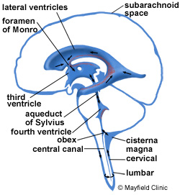
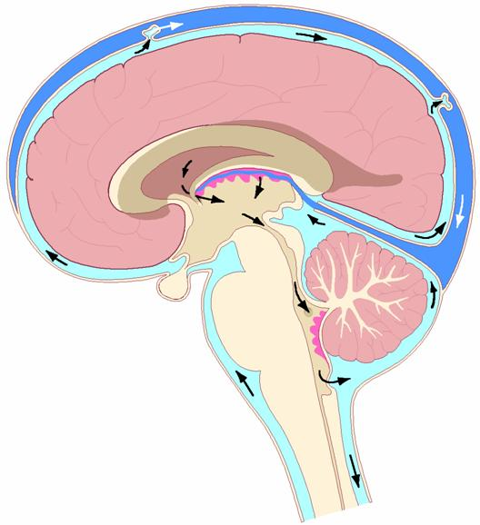
LCS - fyziológia
Denná produkcia: 500 – 600 ml (bez ohľadu na vek), bunky pl. choroideus, ependýmové bunky komôr, subarachnoidálny priestor
Rezorbcia v sinus venosus
Produkcia LCS klesá pri znížení perfúzneho tlaku pod 50 – 55 mmHg (80 – 85 mmHg je norma)

Slide 17
Cirkulácia LCS
Faktory:
Produkcia
Arteriálna pulzácia
Respiračné pohyby
Tlakový gradient medzi sínusmi a villi arachnoidales
Mechanická obštrukcia
Norma – vyvážená produkcia aj rezorbcia moku
  Hypotenzia LCS: opakované lumbálne punkcie, fistuly, fraktúry lebečnej bázy
  Hypertenzia LCS: hypersekrécia moku, obštrukcia, venostáza

Slide 18
Hydrocefalus
Zvýšený objem LCS a dilatácia mozgových komôr
Najčastejšie spojené so zvýšeným intrakraniálnym tlakom
3 patomechanizmy:
Zvýšená produkcia moku
Znížená rezorbcia moku: trombóza splavov
Obštrukcia prietoku - najčastejšie

Slide 19
Príčiny hydrocefalu
Vrodené: stenóza alebo aplázia aquaeductus Silvii, for. Magendi, forr. Luschkae
Získané
  Atrofia mozgu: senilná demencia, Alzheimerova choroba, multiinfarktová demencia, po závažnej traume, infekcie, chronická intoxikácia (alkohol, toluén...)
    Zvyčajne bez intrakraniálnej hypertenzie
  Porucha cirkulácie LCS:
    Expanzívny proces alebo obštrukcia komorového systému
  Napr. pinealóm (obliterácia aq. Silvii), obštrukcia for. Magendi, foramina Luschkae
    trombóza venóznych splavov – znížená rezorbcia

Slide 20
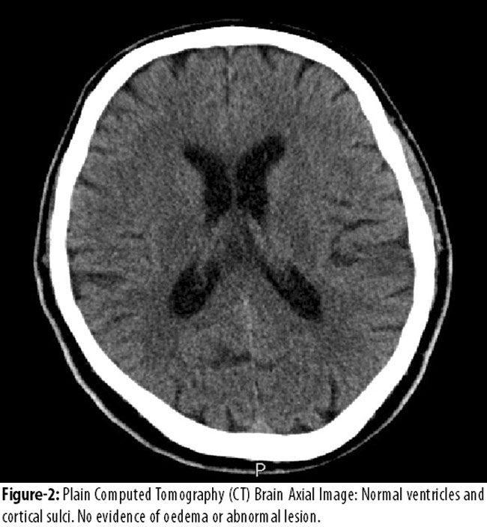
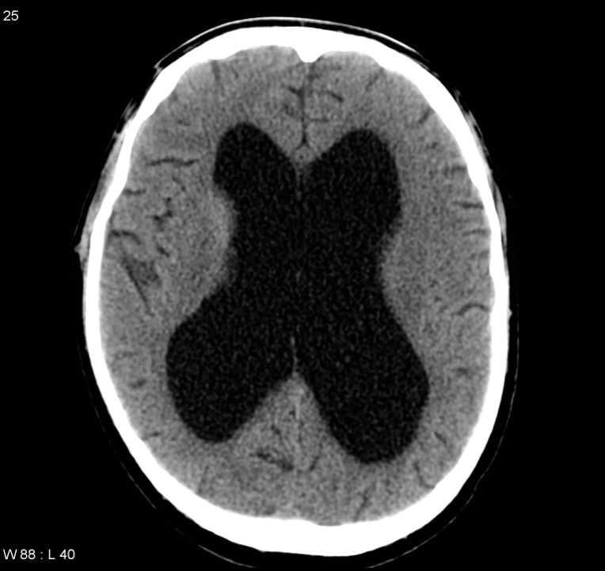
CT – norma a hydrocefalus

Slide 21
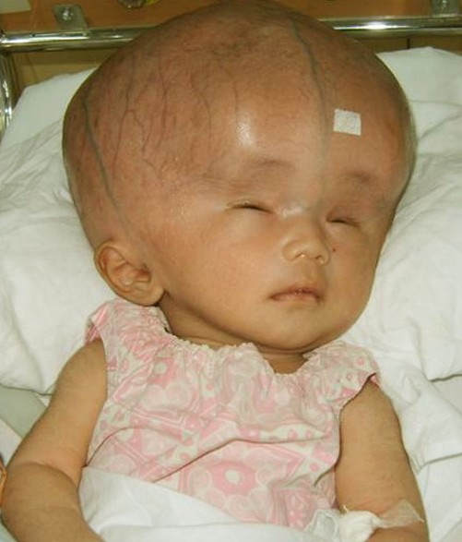
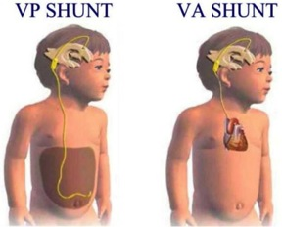
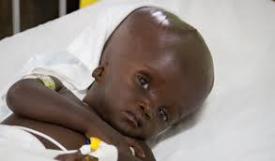
Hydrocefalus
Prejavy:
Deti – príznak „zapadajúceho slnka“ (patol.pozícia bulbov), spavosť, letargia;
  neúplná osifikácia lebky - dilatácia
Dospelí: vegetatívne prejavy (nauzea, zvracanie...)
Therapia:
ventrikulo-peritoneálny shunt
Ventrikulo-atriálny shunt

